Slide 1
Desarrollo con tecnologías emergentes
Grupo m1
Mobile testing

Slide 2
1.1 autores
Amir Sholkami Berube
Javier Ballesteros García
Ismael Sainz Maza Jiménez
Stephany Susan Vela Vellachich

Slide 3
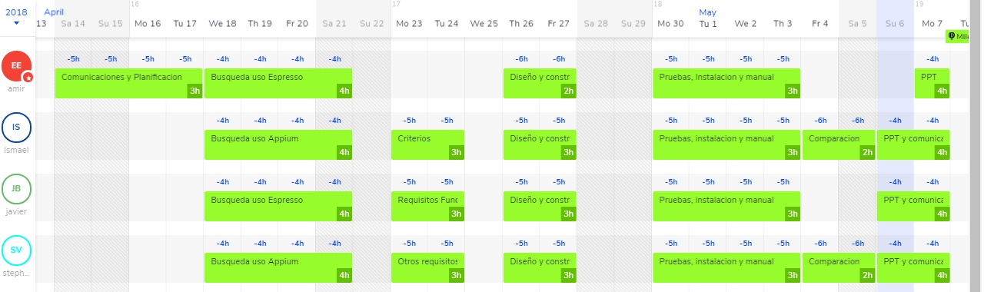
1.2 PLANIFICACIóN

Slide 4
2. Requisitos del prototipo a implementar

Slide 5
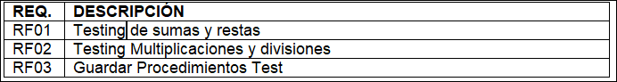
2.1 Requisitos funcionales

Slide 6
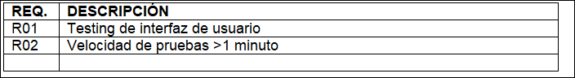
2.2 Otros requisitos

Slide 7
3. Criterios de comparación en la implementación
Mobile testing

Slide 8
3.1 Interfaz de Usuario
Nombre del criterio: Interfaz de Usuario.
Descripción: En este criterio comparamos la facilidad de la interfaz de usuario con respecto a otras aplicaciones. Más tarde veremos esa comparación de nuestros dos software frente a frente
Tipo de valor: Texto.
3.2 Tiempo de Aprendizaje
Nombre del criterio: Tiempo de Aprendizaje.
Descripción: En este criterio valoramos el tiempo que hemos tardado desde que nosotros arrancamos desde el momento que arrancamos nuestro software y podemos empezar a realizar ese proyecto. También introducimos el tiempo que le hemos dedicado a la adquisición de conocimientos de aprendizaje del software.
Tipo de valor: Numérico (horas).

Slide 9
3.3 Tiempo de Configuración
Nombre del criterio: Tiempo de Configuración.
Descripción: Incluimos el tiempo que hemos empleado en la configuración de nuestro software para utilizarlo. Aquí debemos incluir la instalación.
Tipo de valor: Numérico (horas).
3.4 SS.OO Útiles
Nombre del criterio: SS.OO Útiles.
Descripción: Diremos los SS.OO que hemos usado en la instalación y realización del proyecto. En este punto introducimos también la dificultad que hemos tenido.
Tipo de valor: Texto.

Slide 10
3.5 Horas Empleadas en el Desarrollo
Nombre del criterio: Horas Empleadas en el Desarrollo.
Descripción: Decimos el número de horas que se hemos tardado desde que empezamos en su momento el desarrollo hasta tener un proyecto viable al menos mínimamente.
Tipo de valor: Numérico (horas).
3.6 Herramientas Utilizadas en el Desarrollo
Nombre del criterio: Herramientas Utilizadas en el Desarrollo.
Descripción: Vemos las herramientas que hemos usado pues nos ayudaban a realizar ese mínimo de nuestro proyecto.
Tipo de valor: Texto.

Slide 11
3.7 Costes del software
Nombre del criterio: Costes del software
Descripción: Decimos cuanto a costado el software con todas las herramientas que también usamos para hacerlo funcionar.
Tipo de valor: Valor económico.
3.8 Requisitos en el ordenador
Nombre del criterio: Requisitos en el ordenador
Descripción: Decimos cuales son los requisitos para nuestro ordenador o dispositivo para que nuestro software pueda funcionar a pleno rendimiento.
Tipo de valor: Texto.

Slide 12
4. Proyecto de implementación Tecnologia A
Appium

Slide 13
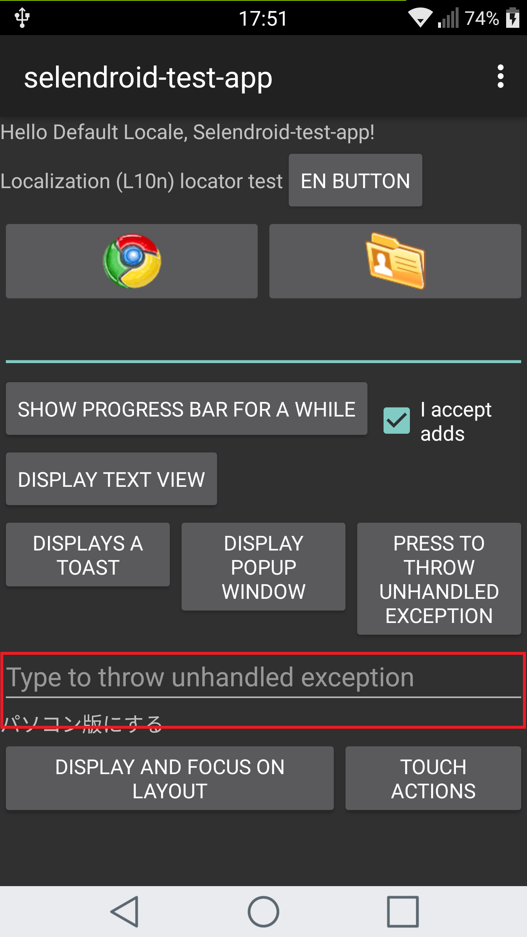
4.1-2 Documentación de diseño y construcción
Selendroid test app

Slide 14
4.3 Documentación pruebas de Appium
Primer caso
Realización de acciones correctamente.
Prueba de los requisitos funcionales.
Prueba de otros requisitos.
Todos las pruebas son correctas.

Slide 15
4.3 Documentación pruebas de Appium
Segundo caso:
Prueba para lanzar excepciones a través del botón.
La excepción es grabada correctamente.
Al automatizar el test se da la excepción, pero se muestra como algo positivo.
El objetivo de la prueba era conseguir un error.

Slide 16
4.3 Documentación pruebas de Appium
Tercer caso:
Prueba para realizar una excepción.
Se usa el segundo recuadro de texto.
La excepción es grabada correctamente.
De nuevo, al automatizar la prueba, es marcada como correcta.

Slide 17
Documentación de la instalación
Se requieren diversos complementos para poder usar Appium, entre ellos NodeJs, Paquetes Android SDK o ADB, JDK.
Se recomienda tener ciertas versiones (Node.js: 4.4.7, Java v1.8.0). Esto se puede comprobar desde la cmd.
En caso de que la cmd no permita ver las versiones, deberemos configurar nuestro ordenador.

Slide 18
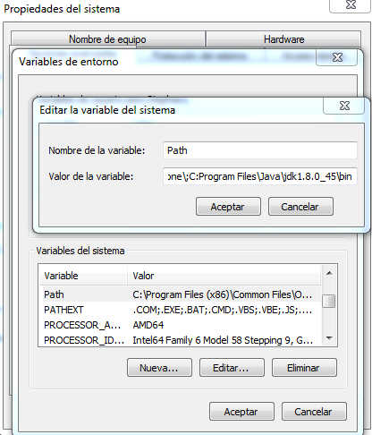
Documentación de la instalación
Panel de Control > Sistema y Seguridad > Sistema y entraremos a la pestaña de Configuración avanzada del sistema.
En pestaña de Opciones avanzadas daremos click a Variables de entorno y añadiremos a Path el camino al bin de nuestro software Java, pero sin quitar los demás ya que son necesarios.

Slide 19
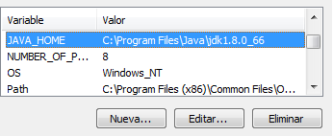
Documentación de la instalación
Añadiremos la variable JAVA_HOME, tras lo que la cmd nos permitirá ver la versión de java.
Instalaremos los drivers adecuados al dispositivo a utilizar, o en todo caso el emulador que deseemos.

Slide 20
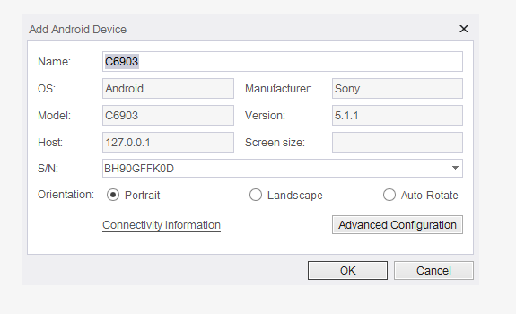
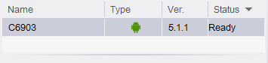
Manual de usuario
1. Añadimos y configuramos el dispositivo.

Slide 21
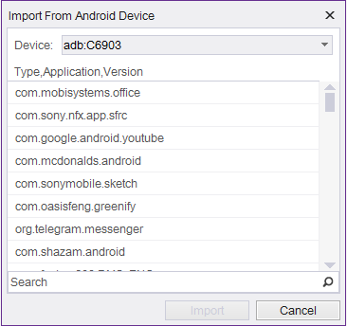
Manual de usuario
2. Importamos la apk desde nuestro dispositivo.

Slide 22
Manual de usuario
3. Añadimos el comando Launch para iniciar la aplicación. Seleccionamos la app a probar.

Slide 23
Manual de usuario
4. Comenzamos la grabación clickando en el botón rojo. Se abrirá una ventana con nuestro dispositivo y debemos interactuar con esa ventana, no desde el móvil, para que el test se grabe correctamente. Paramos la grabación con el botón azul que sustituye al rojo y podremos ver nuestro código y las acciones realizadas.

Slide 24
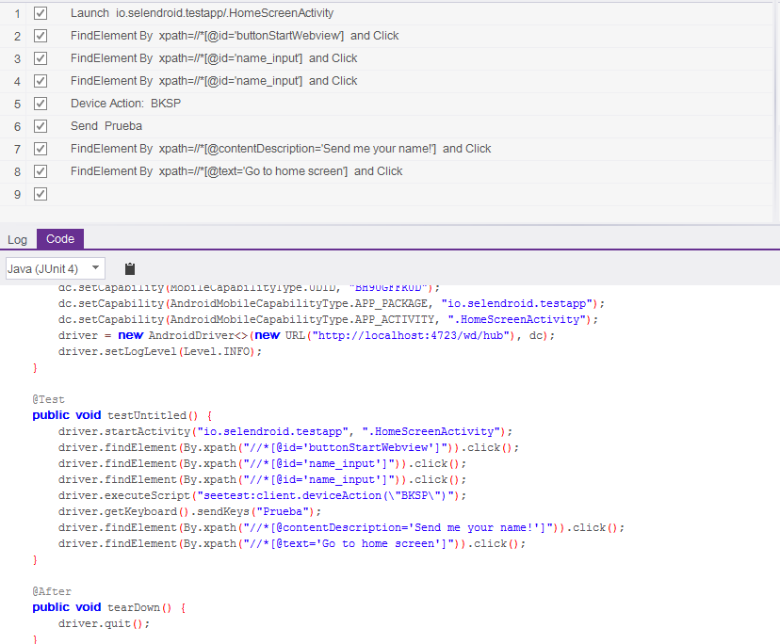

Slide 25
Manual de usuario
5. Dando click en el botón verde la prueba se realiza automáticamente. Se abre la pestaña con nuestro dispositivo y se realiza las pruebas anteriores. Se puede ver el log con las actividades realizadas y una pestaña en nuestro navegador con los resultados.

Slide 26
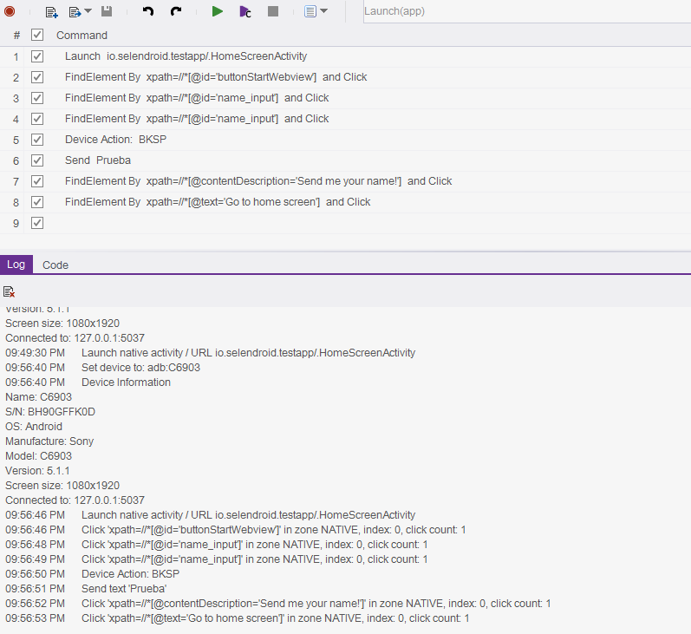
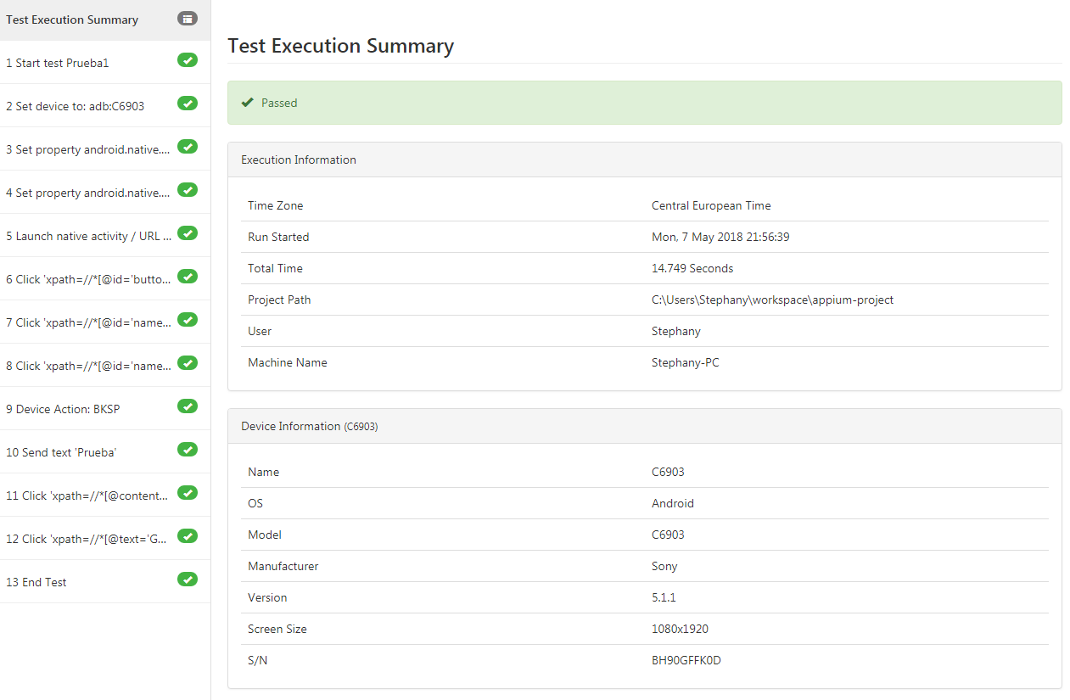

Slide 27
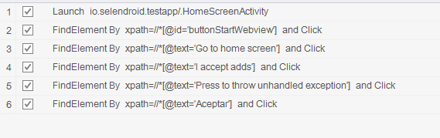
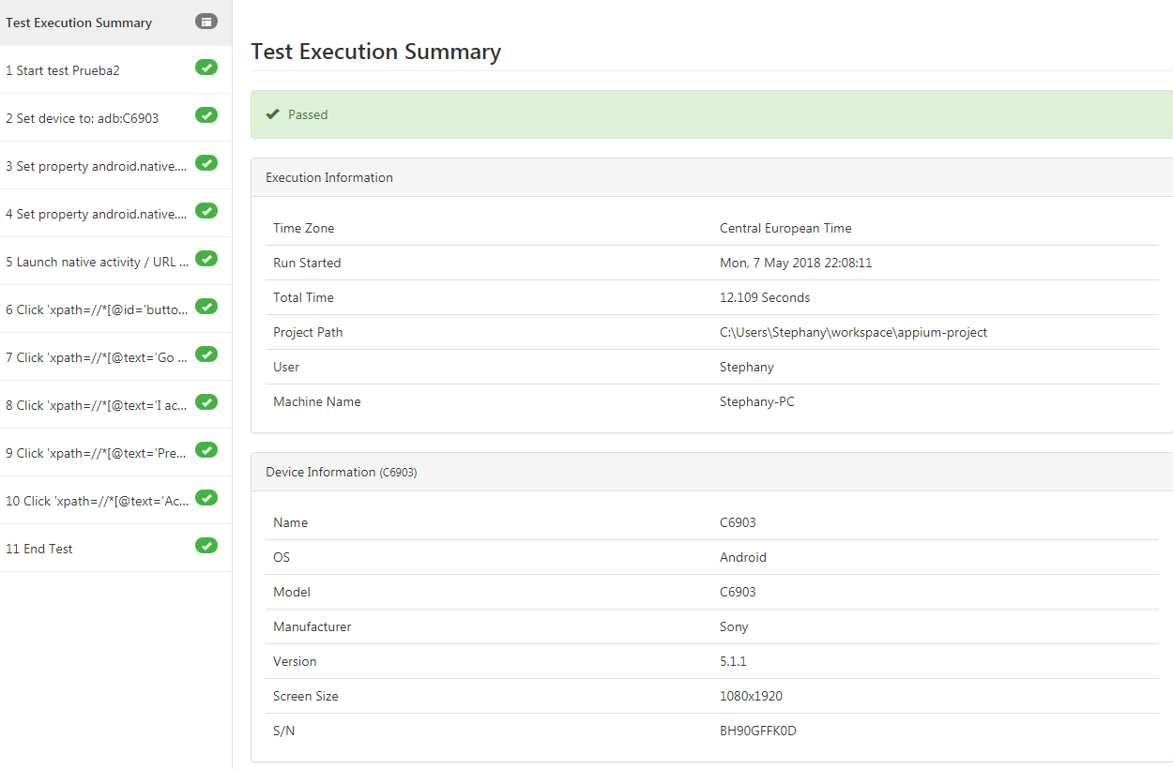
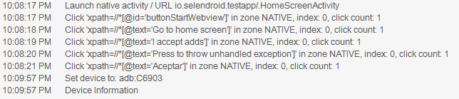
Manual de usuario
6. Repetimos los pasos anteriores con una excepción (caso 2)

Slide 28
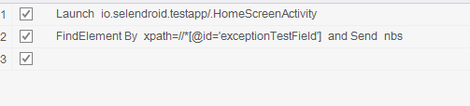
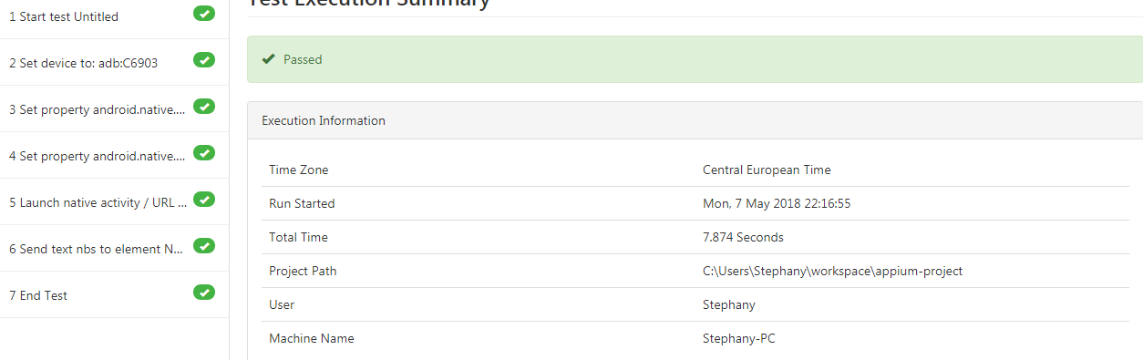
Manual de usuario
7. Repetimos los pasos con una excepción diferente

Slide 29
5. Proyecto de implementación Tecnología B
Espresso

Slide 30

5.1-2 Documentación de diseño

Slide 31
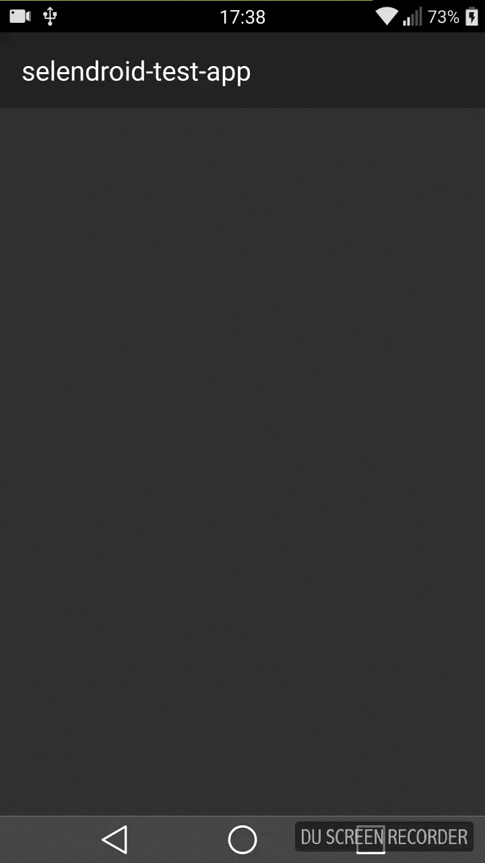
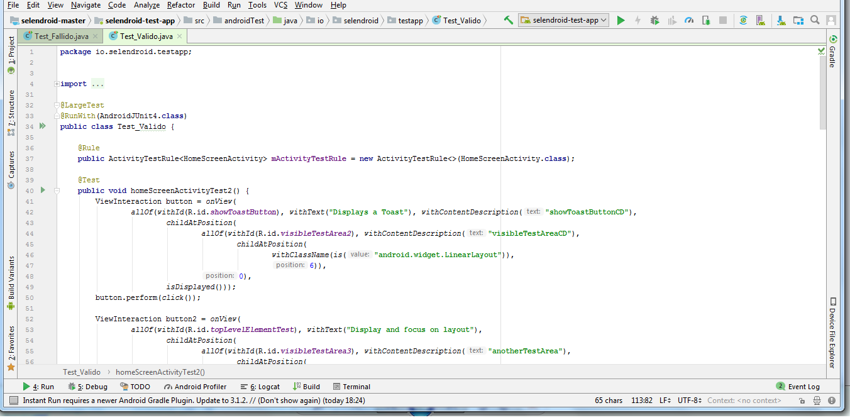
5.3 Pruebas

Slide 32
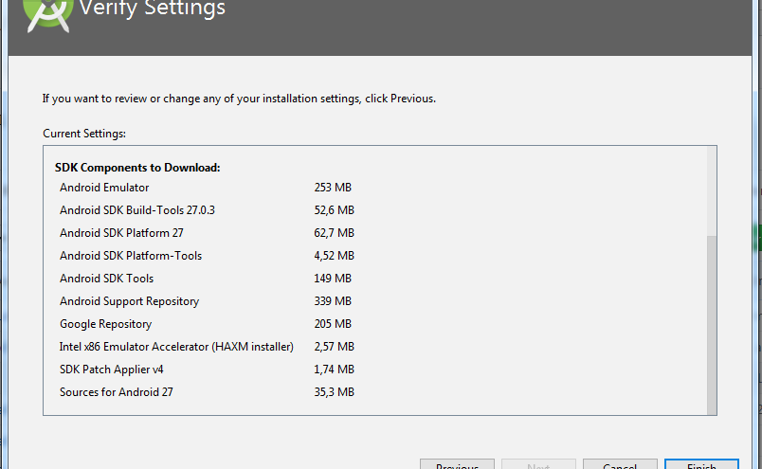
5.4 Instalación

Slide 33
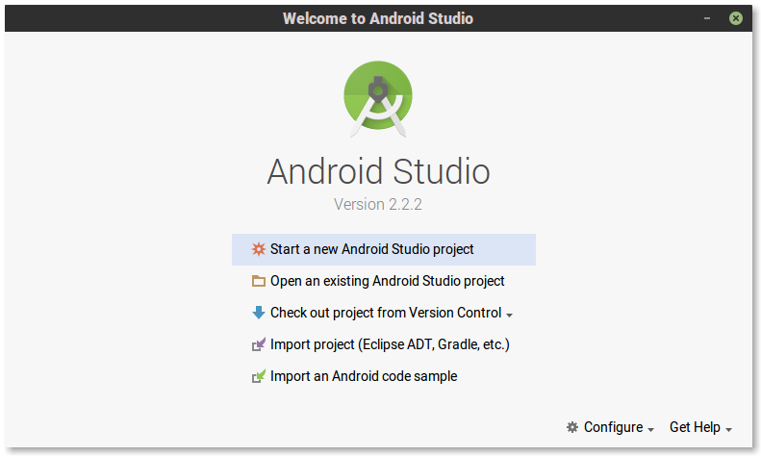
5.5 Uso

Slide 34
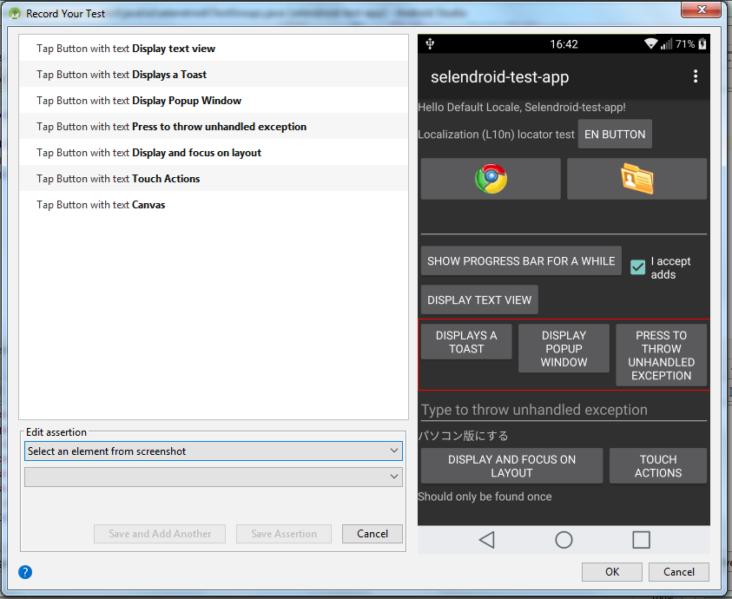

Slide 35
6. Comparacion de las dos implementaciones

Slide 36
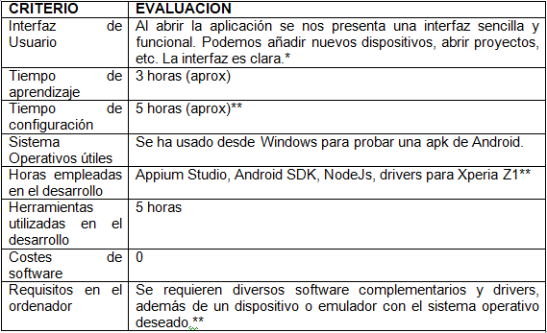
6.1 Tecnología A

Slide 37
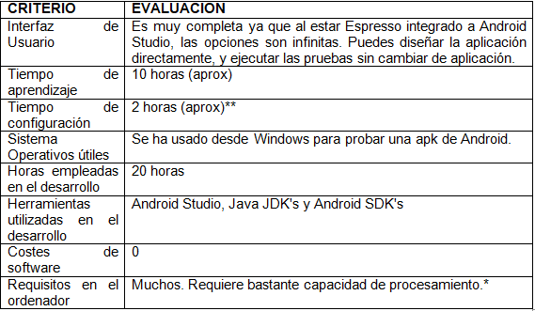
6.2 Tecnología B

Slide 38
7. Comparación de la implementación de las tecnologías

Slide 39
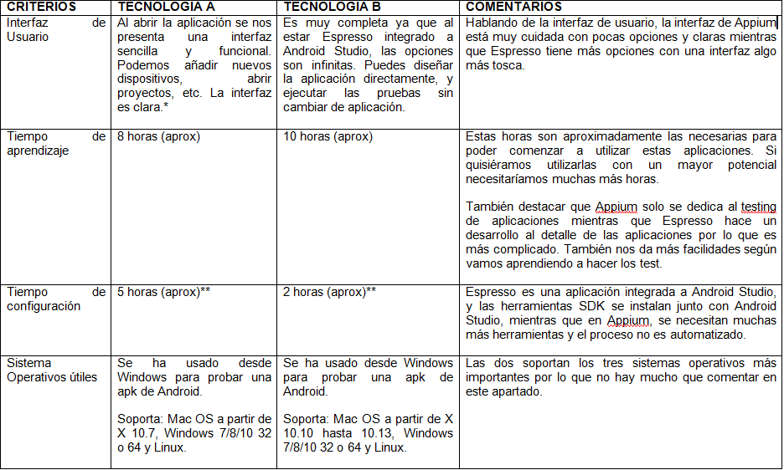

Slide 40
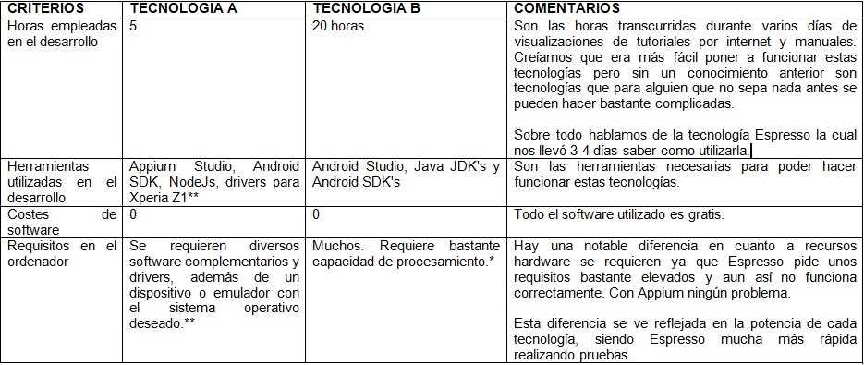

Slide 41
8. Conclusiones

